Slide 1
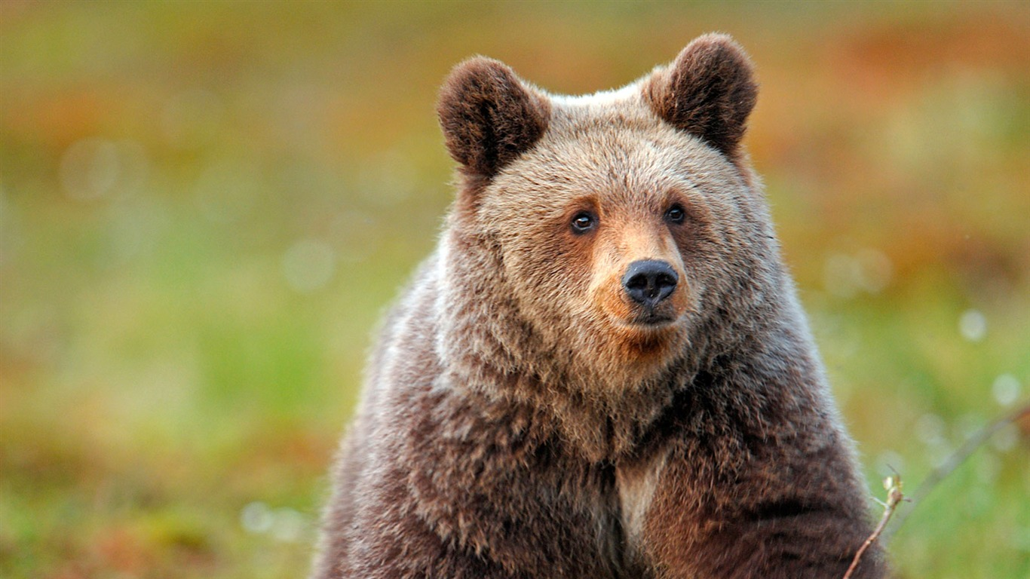
Животные тайги
Автор: учитель географии МОУ Дубровская СОШ
Артюх Лариса Анатольевна

Slide 2
Не все обитатели могут приспособиться

Slide 3
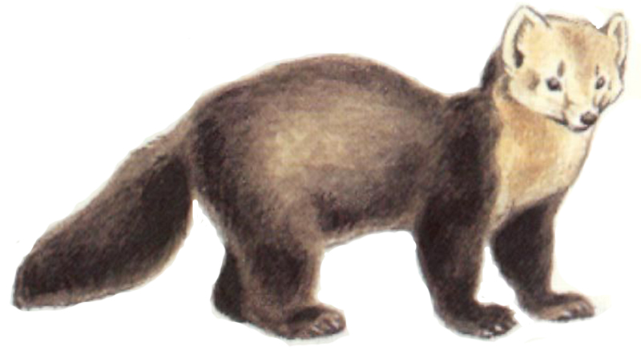
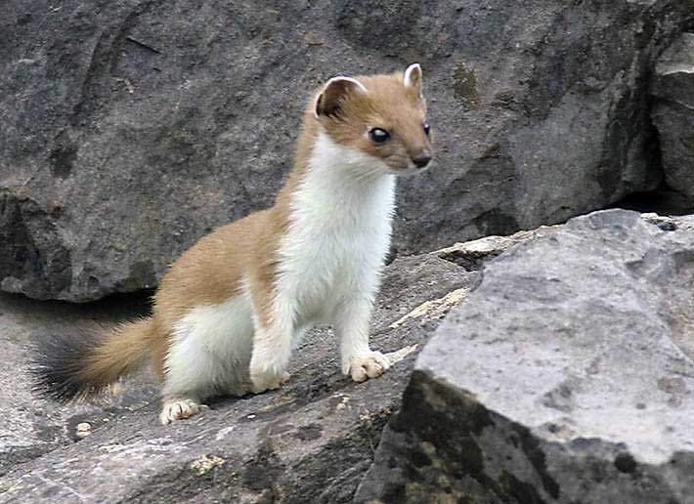
Животные , обладающие ценным мехом
заяц
куница
горностай
Notes:
горностай

Slide 4
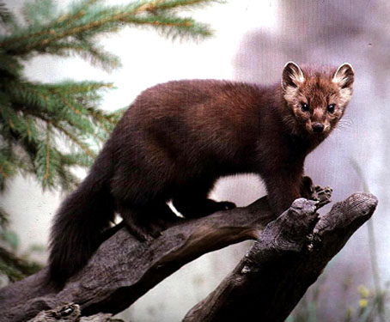
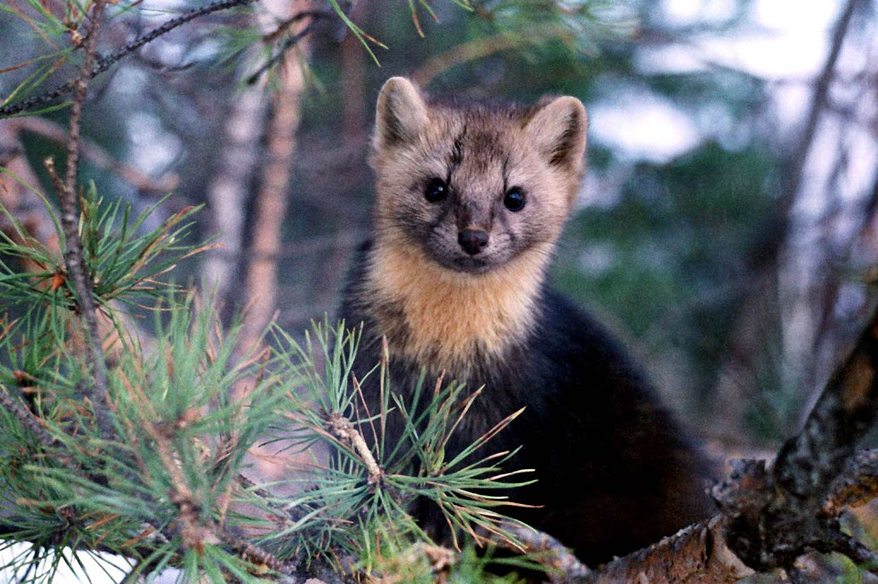
Самый красивый мех у сибирского соболя

Slide 5
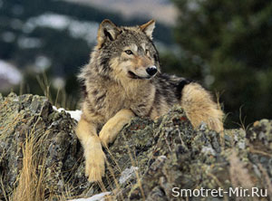
Таёжные хищники
медведь
лиса
волк
Notes:
волк

Slide 6
Лось- самое крупное травоядное животное тайги

Slide 7
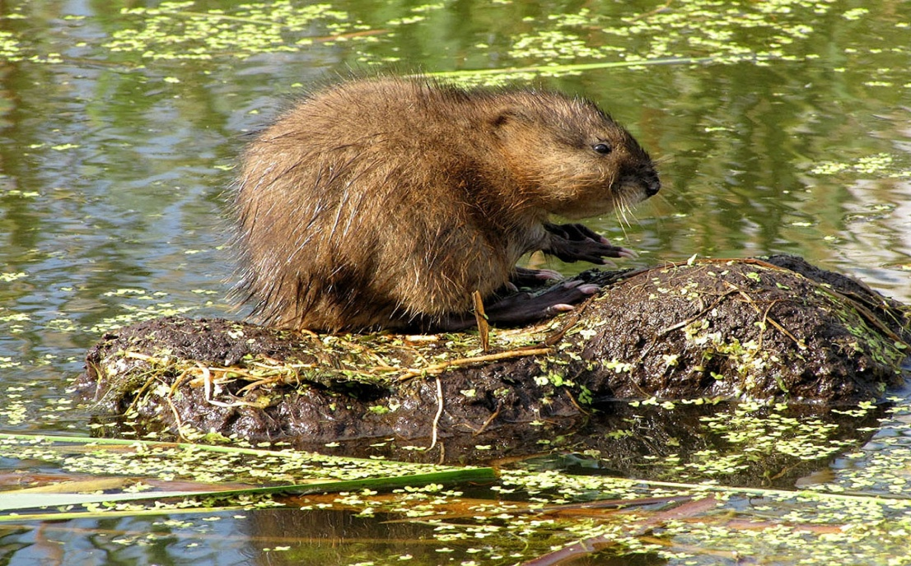
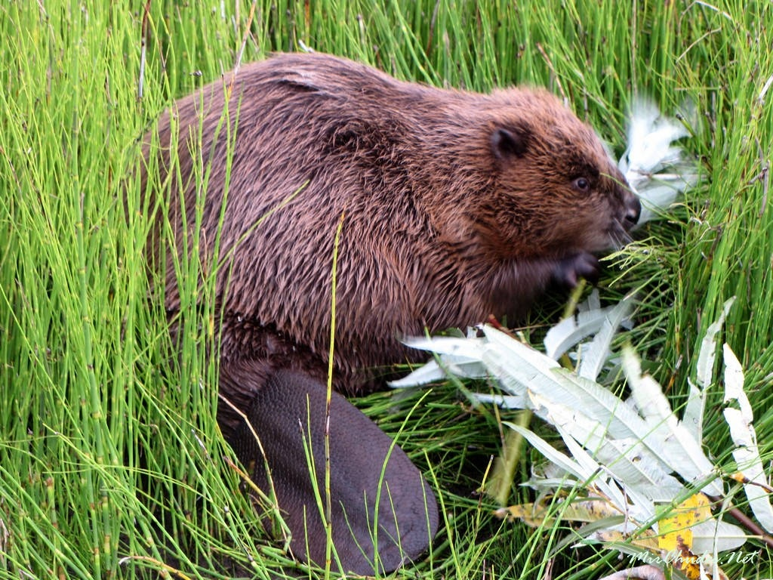
На лесных реках строят свои сложные жилища бобры

Slide 8
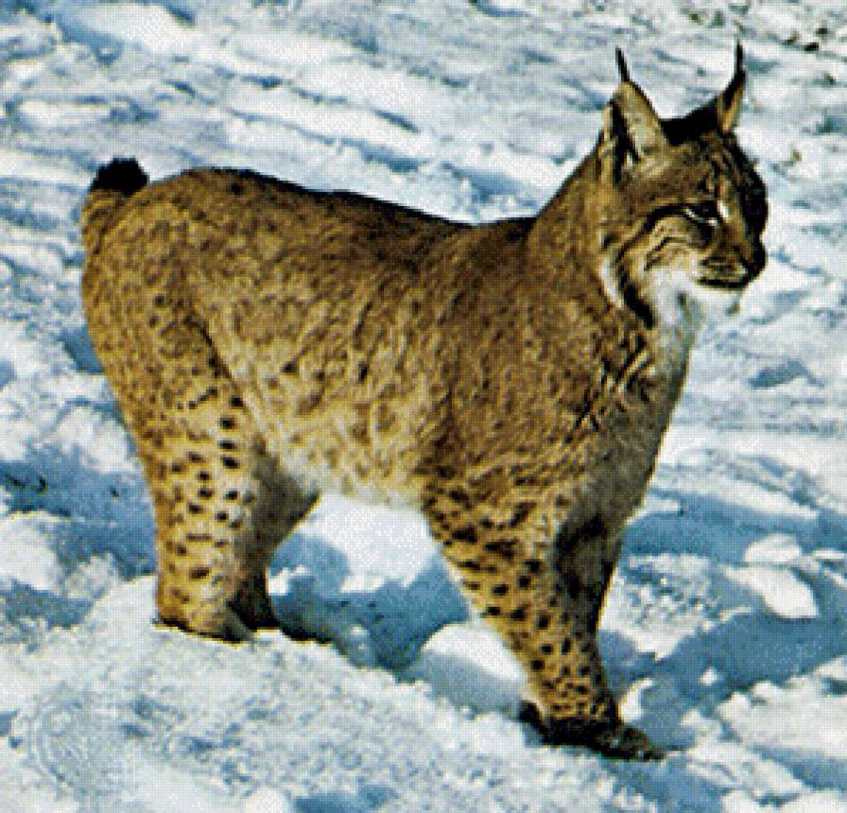
Древесный дикобраз обитает в американской тайге, а рысь в России и Канаде

Slide 9
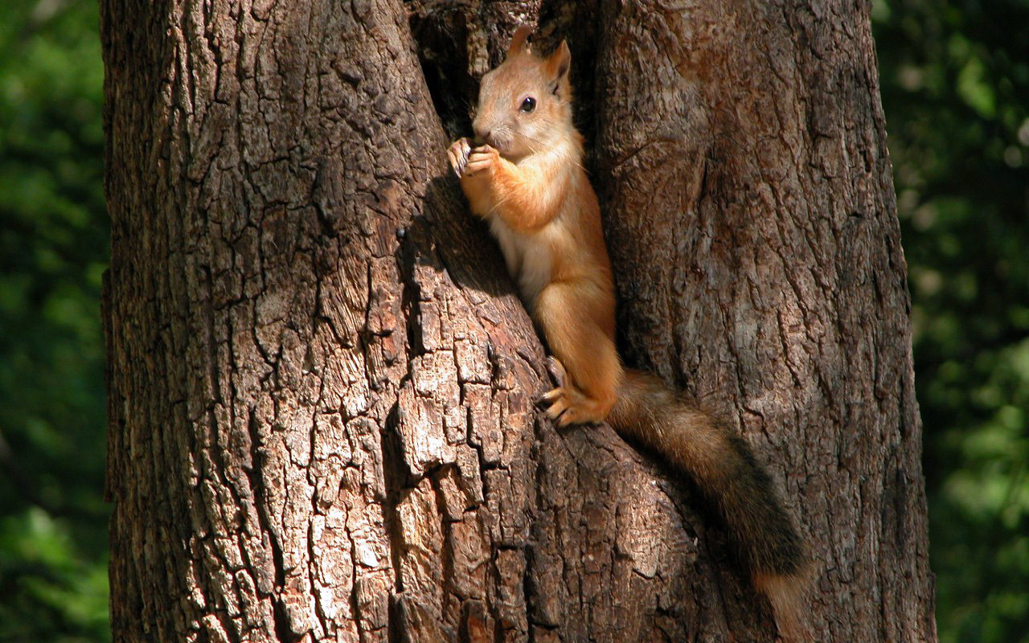
Милые взору, причудливые белки

Slide 10
Охраняемые-норка

Slide 11
Уссурийская тайга знаменита своими тиграми

Slide 12
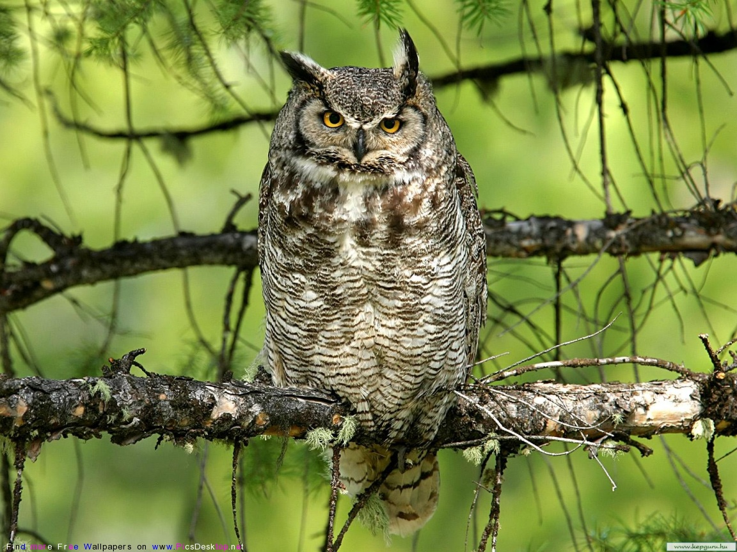
Из птиц – глухари и филины

Slide 13
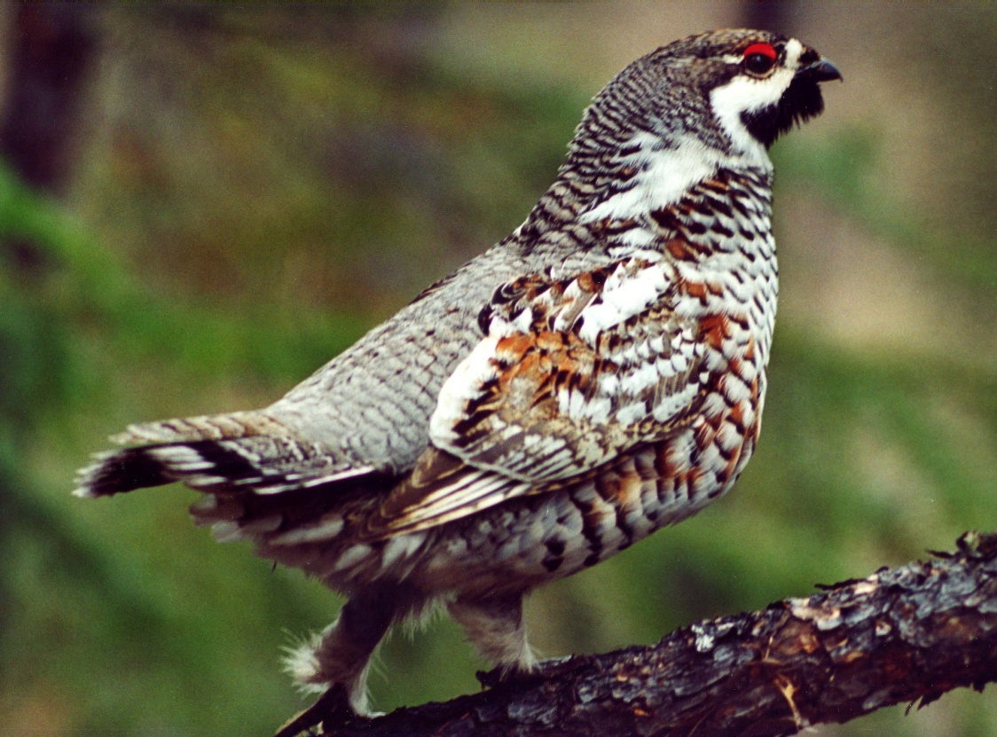
Очень привлекательны рябчик и кедровка

Slide 14
Спасибо за внимание

